Slide 1
[결재]
2022.04

Slide 2
목차
01
02
03
04
05
06
07
08
개요
기안작성
결재하기
기안함
처리함
개인함
부서함
전체현황

Slide 3
THE GWARE > 결재
결재는 아래와 같은 크게 3가지 형태로 구분하여 그 기능을 제공합니다.
- 내부(소속부서) 기안하기 / 부서문서 수발신(업무협조) / 공문 발송 프로세스
결재
기안하기 (소속부서 결재)
승인/반려/후결
접수(결재선 지정)
결재 회수
부재 중 설정
결재 문서 수정
결재요청
공람함
승인
양식함
양식 작성
(결재/합의/승인)
임시저장
결재 처리
개인문서함(기안함)
반려
결재 개요
수정기안
미리보기
THE GWARE 결재는 오프라인 문서 대신 온라인으로 쉽고 빠른 의사결정으로 시간과 에너지를 절약할 수 있는 장점이 있습니다. 단순히 문서를 기안하고 결재(승인/반려)하는 것 이상의 딱딱한 업무 절차와 업무영역을 상황에 따라 쉽고 빠르게 언제 어디서나 간편하게 의사결정을 할 수 있습니다.
수신처 접수
수신함
부서수신함/완료함
결재 처리
결재선지정
접수
발신함
공문발송
대외공문발송함
대외문서발송등록

Slide 4
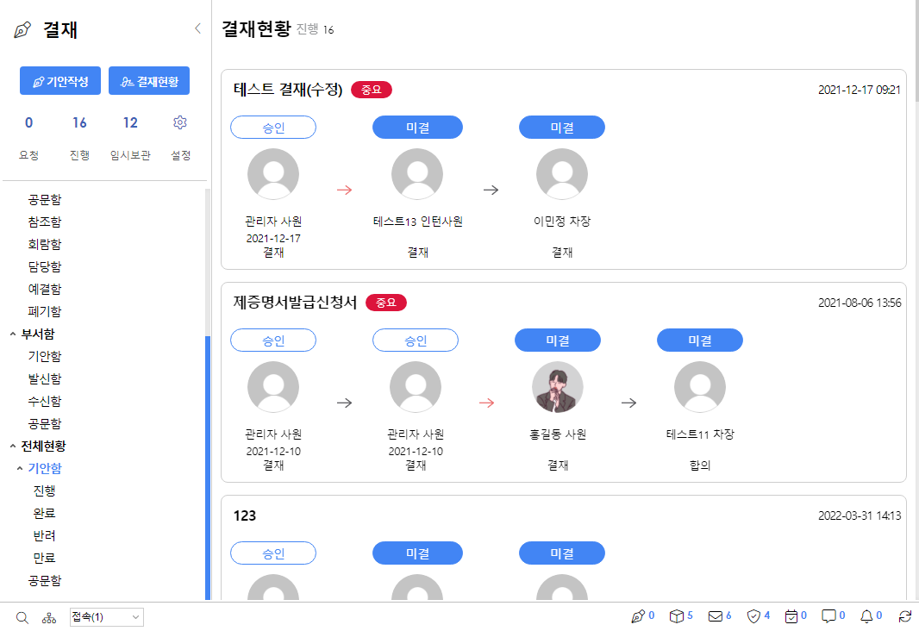
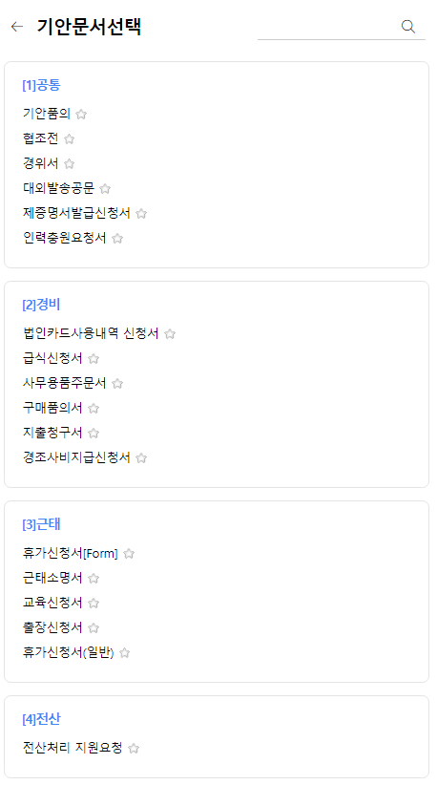
결재
결재 > 기안작성 > 기안문서선택
기안작성
기안작성을 누르게 되면 다음과 같은 [양식 선택] 에서 원하는 양식을 선택하면 작성화면 본문에 해당되는 양식이 제공됩니다.
아래 양식에 대한 추가, 삭제 및 수정은 관리자만 가능하니 필요한 경우 관리자와 협의하시기 바랍니다.

Slide 5
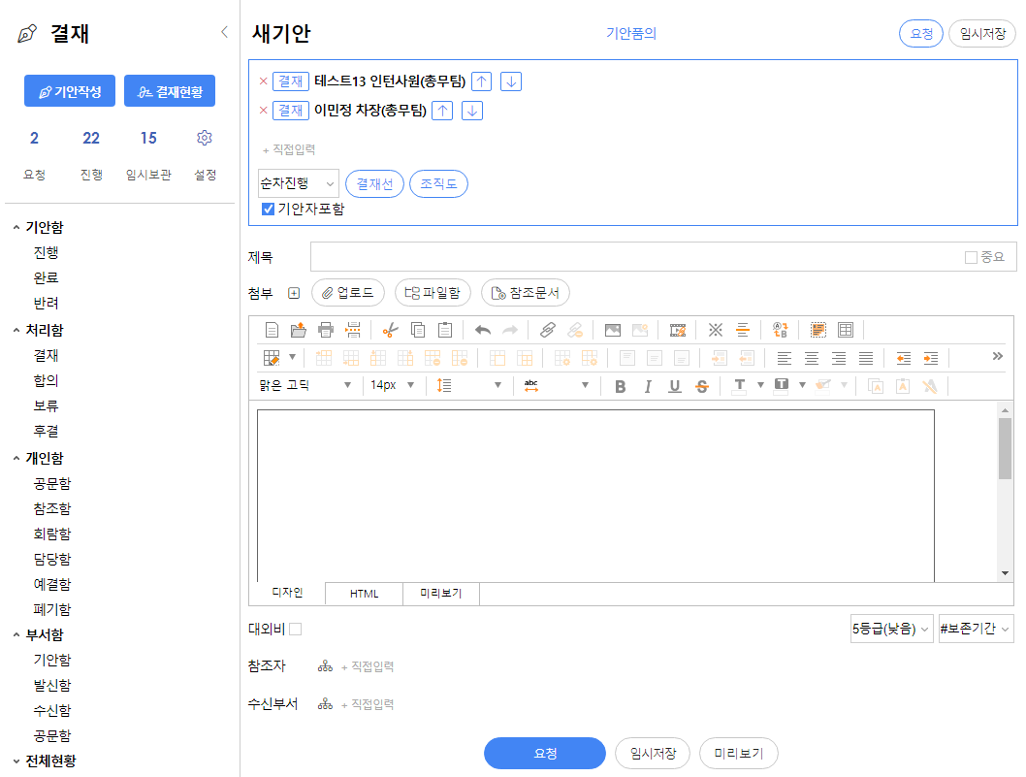
결재
결재 > 기안작성
기안작성
기안작성 페이지에서 원하는 양식을 선택하면 아래와 같은 기안작성 창이 제공됩니다.
기안작성을 누르게 되면 다음과 같은 [양식 선택]에서 원하는 양식을 선택하면 작성화면 본문에 해당되는 양식이 제공됩니다.

Slide 6
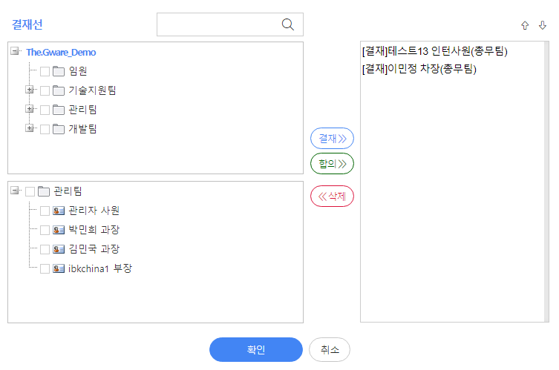
제목
결재를 상신할 문서의 제목을 입력합니다.
결재
결재자 지정
결재를 받고자 하는 순서 그대로 결재자(합의자)를 지정하며, 기안자는 포함시키지 않습니다.
- 에 체크를 하면, 기안자의 결재 서명이 결재칸의 첫 칸에 표시가 됩니다.
결재선을 지정하는 방법은 모두 4가지입니다.
직접 이름을 입력하여 지정하는 방식
- 직접 결재자 이름을 직접 입력하고 enter 키를 누릅니다. (이렇게 지정한 사용자의 결재 유형은 (자동) 결재자가 됩니다.)
- 이름 앞뒤에 괄호를 넣어 입력하면 합의자가 됩니다. 예를 들면, (홍길동)
조직도 창을 통하여 결재선을 지정하는 방식
- 다음과 같이 조직도 창을 통하여 결재선을 지정할 수 있습니다.
- 기본은 본인이 소속된 부서가 표시되며 + 를 클릭하여 부서를 하나씩 펼쳐서 결재선에 포함될 사용자를 선택할 수 있도록 합니다.
기안작성
기안작성 페이지에서 원하는 양식을 선택하면 아래와 같은 기안작성 창이 제공됩니다

Slide 7
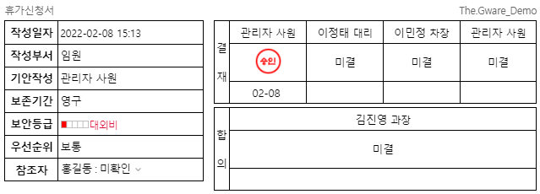
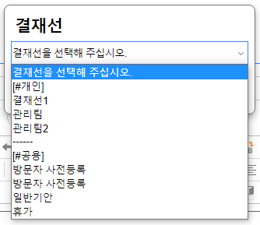
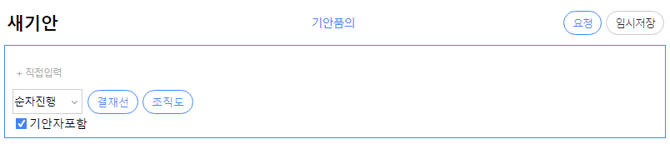
결재자 지정
- 결재선에 포함될 사람을 선택하고 [결재],[합의] 버튼으로 결재선에 추가합니다.
- 결재자의 순서를 변경하기 위해서는 결재자 오른쪽 버튼을 활용합니다.
- 삭제 버튼으로 결재선에 추가된 사용자를 선택하여 삭제할 수 있습니다.
결재 : 결재문서의 상단 (2개의) 결재라인에서 위 결재를 사용하는 결재자로서, 주로 소속부서 의 결재자들이 이에 해당됩니다.
합의 : 결재문서의 상단 (2개의) 결재라인에서 아래 합의를 사용하는 결재자로서, 주로 소속부서 가 아닌 다른 부서의 결재자들이 이에 해당됩니다. (결재자와 동일한 기능 제공)
결재
기안작성
기안작성 페이지에서 원하는 양식을 선택하면 아래와 같은 기안작성 창이 제공됩니다
(3) 사전에 지정해둔 결재선 정보로 지정하는 방식 - 조직도 창에서 [결재선] 버튼을 클릭하면 조직도가 아닌 환경설정에서 사전에 지정해 둔 결재선 정보를 통해 지정할 수 있습니다. [설정(전자결재 환경설정) / 결재선]
- 개인 : 자신이 환경설정에서 사전에 지정한 결재선 정보를 제공합니다. (‘설정 / 결재선’ 에서 사전 설정이 가능합니다.)
- 공용 : 관리자가 관리 기능에서 사내 공용으로 사용하도록 지정한 결재선 정보를 제공합니다.
- [결재선] 버튼을 통해 사전 저장해 둔 결재선을 선택 시 선택된 결재선이 지정됩니다.

Slide 8
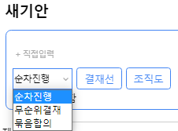

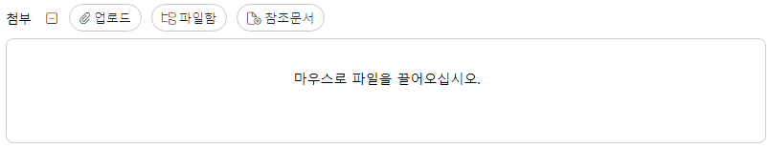
(4) 결재순서(순차진행, 무순위결재, 묶음합의) - 결재순서 및 처리 방식을 지정할 수 있습니다.
순차진행 : 결재 라인의 지정된 순서대로 진행됩니다. 예) A -> B -> (C) -> (D) -> E 의 경우 -------( ) 합의자
결재 순서는 A,.B,C,D,E 순서대로 진행됩니다.
무순위결재 : 결재 순서에 관계없이 모두 병렬로 결재가 진행됩니다.
묶음합의 : 결재자는 순차진행이 되고 합의자끼리 묶어서 진행됩니다.
예) A -> (B) -> (C) -> D -> (E) -> (F) -> G 의 경우 -------( ) 합의자
결재순서는 A -> (B,C) -> D -> (E,F) -> G
결재
기안작성
기안작성 페이지에서 원하는 양식을 선택하면 아래와 같은 기안작성 창이 제공됩니다
파일첨부
본 결재문서와 관련된 첨부 파일을 첨부합니다.
파일 첨부 방식은 아래와 같이 + 버튼으로 ‘마우스로 파일을 끌어오십시오＇ 영역에 마우스로 파일을 끌어서 (drag & drop) 첨부가 가능합니다.
[업로드] 버튼을 통해 직접 PC의 파일을 탐색기에서 선택 후 첨부가 가능합니다.
[파일함] 버튼을 통해 PC가 아닌 미리 파일함(개임함/공유함) 에 업로드한 파일 첨부가 가능합니다.

Slide 9
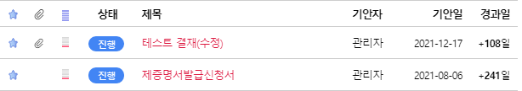
참조문서
본 결재문서와 관련된 과거 결재완료(승인)된 문서를 첨부합니다.
이렇게 첨부된 문서는 결재자들이 참조문서를 조회할 수 있으며, 이를 통하여 본 결재문서 처리에 참조하게 됩니다.
결재
중요
기안작성
결재문서의 중요도를 선택 합니다. 중요도가 체크된 문서는 결재목록 리스트에 중요표시와 붉은색의 제목으로 표시가 되고 동시에 결재자의 결재현황 목록 리스트 상위로 위치하여 먼저 보이게 됩니다.
기안작성 페이지에서 원하는 양식을 선택하면 아래와 같은 기안작성 창이 제공됩니다

Slide 10
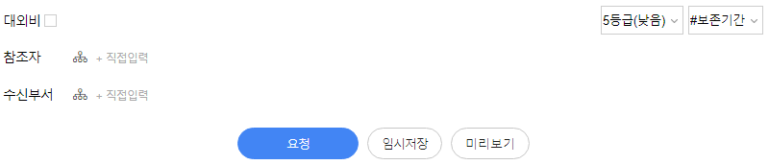
대외비
대외비에 체크되어 상신된 결재문서는 같은 부서내의 사람들일 지라도 결재 문서를 열람하지 못하고 결재 라인에 등록된 사람과 참조자로 지정된 사람들만 결재 문서를 열람할 수 있습니다.
결재
보안등급
결재문서의 보안 등급을 선택 합니다. 기본적으로 부서함을 통해 같은 부서내의 결재 문서들을 열람할 수 있으나 문서에 설정된 보안등급이 개인의 보안등급 보다 높을 경우 결재 문서를 열람할 수 없습니다.
보안등급은 관리자가 각 사용자마다 부여하는 1/2/3/4/5 등급을 기준으로 하여 조회하는 등급을 설정하는 기능으로서, 설정 등급 이상만 조회가 가능합니다. 즉, 4등급으로 설정된 문서의 경우 부서함에서 1/23/4/ 등급만 조회가 가능해집니다.
보존기간
기안작성
문서의 보존 기간을 설정 합니다. 보존기간이 만료된 문서들은 ‘만료함’ 으로 이관됩니다.
보존기간이 만료된 문서는 일반 사용자는 조회할 수 없으며, 관리자(또는 권한 부여자)만 만료함에서 조회가 가능합니다.
기안작성 페이지에서 원하는 양식을 선택하면 아래와 같은 기안작성 창이 제공됩니다

Slide 11
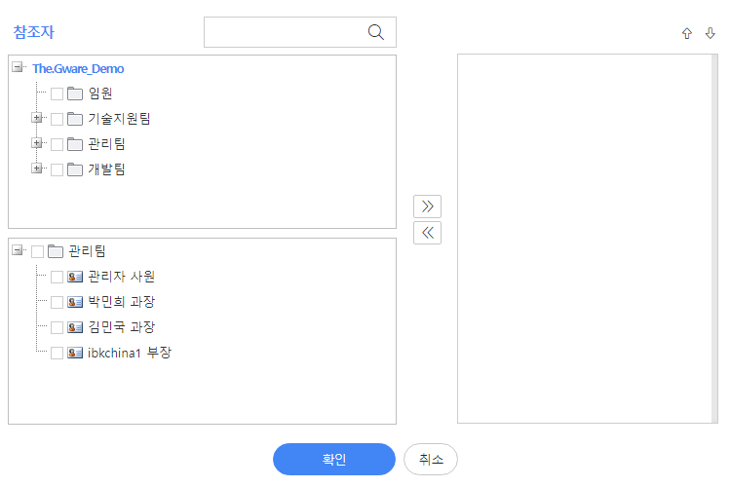
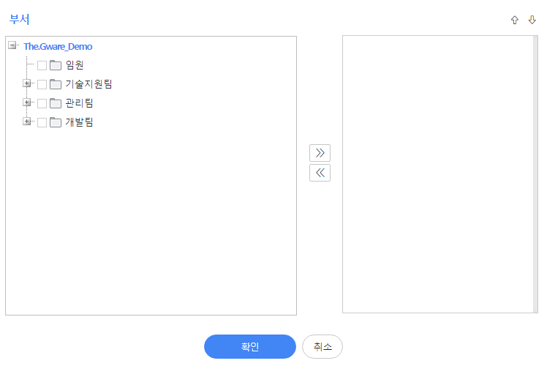
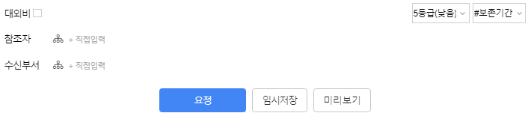
참조자
참조자는 ‘스크랩(공유)’ 와는 달리 결재 진행중인 문서를 조회할 수 있으며, 결재 진행 현황을 확인할 수 있습니다. 승인/ 반려의 권한은 없지만 의견을 작성할 수는 있습니다. 참조자로 수신한 문서는 개인함 -> 참조함에서 확인할 수 있습니다.
결재
수신부서
수신부서는 결재가 완료된 후에 결재 문서를 수신할 부서를 지정하여 수신 부서에서 이 결재 문서에 수신처의 결재 라인을 지정해서 결재를 받을 수 있도록 합니다.
기안작성시에 지정할 수도 있지만 결재가 완료되어 승인된 문서를 조회하면 그때 부서발신 수신 부서를 지정할 수도 있습니다.
기안작성
기안작성 페이지에서 원하는 양식을 선택하면 아래와 같은 기안작성 창이 제공됩니다
회람
부서나 사원을 지정 결재가 완료(승인) 된 후 자동으로 업무알림을 통해 신속하게 업무에 참조할 수 있도록 해줍니다.
기안자가 지정하지 않더라도 최종 승인된 문서(완료함)에서 스크랩 기능을 통해 업무알림 처리도 가능합니다.
이렇게 회람된 문서의 수신자는 ‘개인함 -> 회람함＇ 에서 조회가 가능합니다.

Slide 12


임시저장
최종 결재 상신하기 전에 임시 저장을 하는 기능(임시보관함에서 조회, 수정기안 가능)을 제공합니다
결재
미리보기
본 결재문서를 최종 상신하게 되면 보게 되는 결재문서를(최종) 상신하기 전에 미리보기 위한 기능을 제공합니다.
재사용
본 결재문서를 재사용 할 수 있도록 복사하는 기능을 제공합니다.
결재문서 조회화면 우측 상단의 아이콘 클릭 시 ‘재사용＇ 기능을 통해 제목, 본문이 복사되어 신규로 기안을 하는 기능을 제공합니다.
기안작성
기안작성 페이지에서 원하는 양식을 선택하면 아래와 같은 기안작성 창이 제공됩니다
기안취소
본 결재문서를 최종 상신 후 첫번째 결재자가 결재하기 전에는 기안취소가 가능 합니다.
(단, 첫번째 결재자가 부재설정 으로 ‘후결’ 이나 ‘자동승인’ 적용시 다음 결재자에게 결재권이 넘어간 경우로서 기안취소가 불가능합니다.

Slide 13
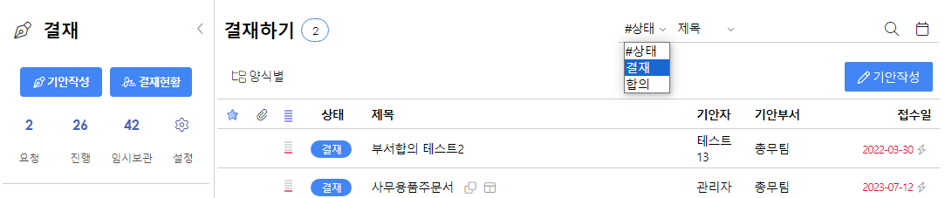
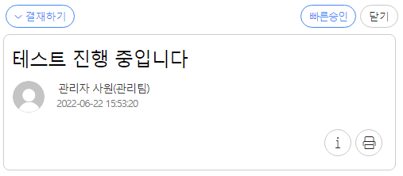

요청
결재 요청이 온 결재문서를 목록으로 제공합니다.
검색 필터링을 통해 결재/합의를 구분하여 조회합니다.
목록에서 WinView(새창으로 열기)를 선택하면 빠른승인이 제공됩니다.
목록에서 접수일의 번개 아이콘을 선택하면 빠른승인이 제공됩니다.
결재
결재 메뉴
결재 메뉴의 요청, 진행, 임시보관, 설정에 대한 설명을 제공합니다.

Slide 14
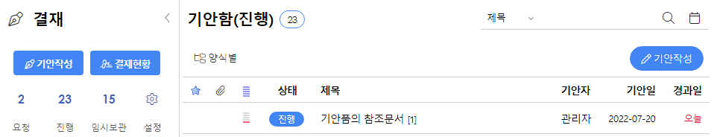
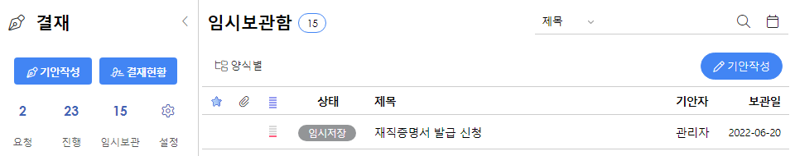
진행(기안함)
결재
진행(기안) 중인 결재문서를 목록으로 제공합니다.
임시보관
결재를 작성한 후 임시보관중인 결재문서를 목록으로 제공합니다.
결재 메뉴
결재 메뉴의 요청, 진행, 임시보관, 설정에 대한 설명을 제공합니다.

Slide 15
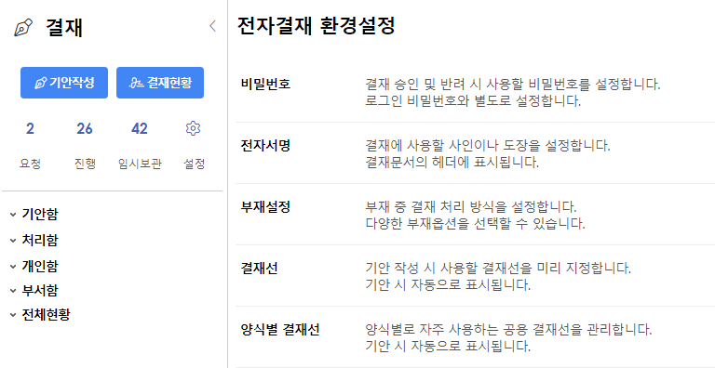
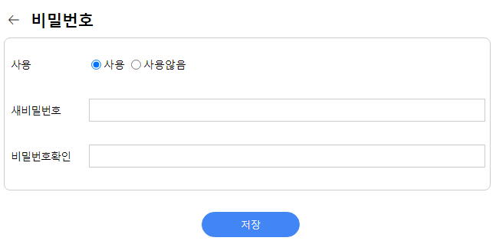
설정
설정에는 비밀번호, 전자서명, 부재설정, 결재선, 양식별 결재선, 수신처 관리의 전자결재의 설정이 가능합니다.
결재
결재 메뉴
결재 메뉴의 요청, 진행, 임시보관, 설정에 대한 설명을 제공합니다.
비밀번호 : 결재자가 결재문서를 ‘승인’ 또는 ‘반려’ 처리 시에 사용할 결재 비밀번호를 관리합니다.

Slide 16
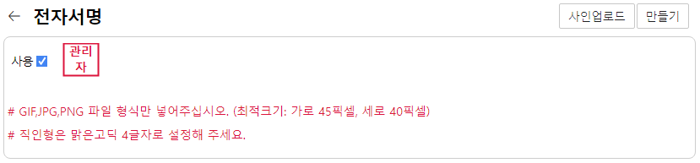
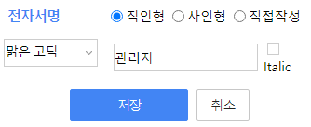
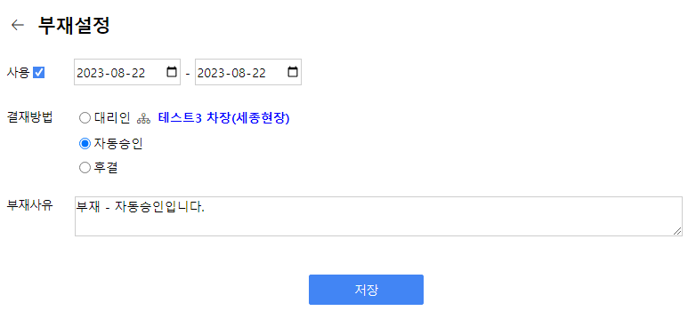
설정
전자서명 : 결재에서 사용할 사인이나 도장을 설정합니다.
사인업로드 : 자신이 원하는 사인 이미지를 업로드할 수 있습니다.
전자서명 : 직인형(4글자 사각형 빨간 직인) 또는 사인형(글자가 이미지화됨) 또는 직접작성(마우스로 직접사인)을 선택하고 글씨체 및 직인에 들어갈 내용을 작성하여 설정합니다.
결재
결재 메뉴
결재 메뉴의 요청, 진행, 임시보관, 설정에 대한 설명을 제공합니다.
부재설정 : 부재 중 결재 처리 방식을 설정합니다.
사용 : 부재설정을 사용할 기간을 지정합니다.
결재방법 : 대리인 지정 / 자동승인 / 후결 중 결재방법을 설정합니다.

Slide 17
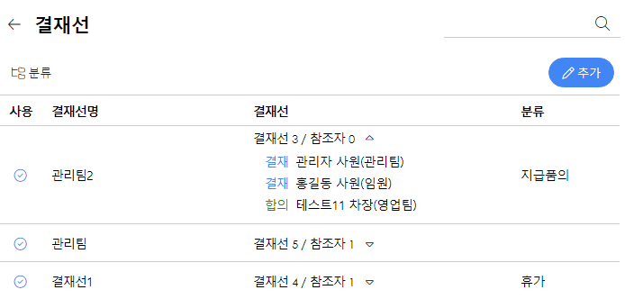
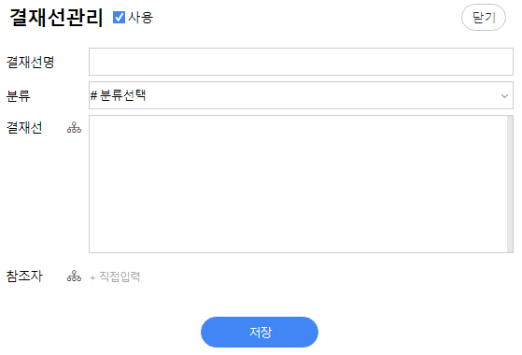
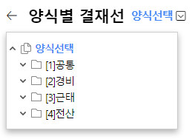
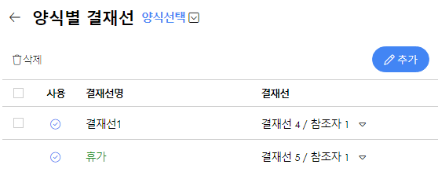
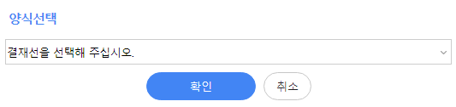
설정
결재선 : 기안 작성 시 사용할 결재선을 미리 지정합니다.
결재
결재 메뉴
양식별 결재선 : 양식별로 자주 사용하는 공용 결재선을 관리합니다.
결재 메뉴의 요청, 진행, 임시보관, 설정에 대한 설명을 제공합니다.

Slide 18
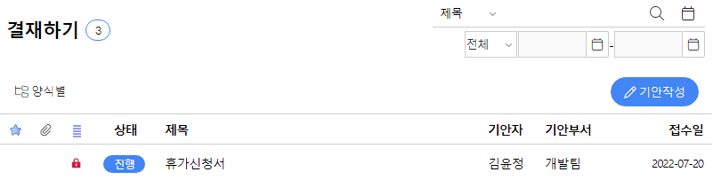
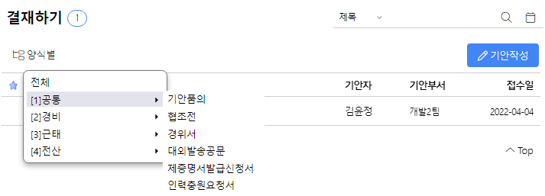

결재하기 목록 페이지
결재하기에서는 자신이 결재 해야 할 문서의 리스트를 제공합니다
결재
기간검색
결재하기
검색 부분의 아이콘 선택 시 기간검색 이 제공됩니다.
자신이 결재 해야 하는 문서들이 제공됩니다.
양식별
양식별로 구분하여 결재하기 문서를 추출할 수 있습니다

Slide 19
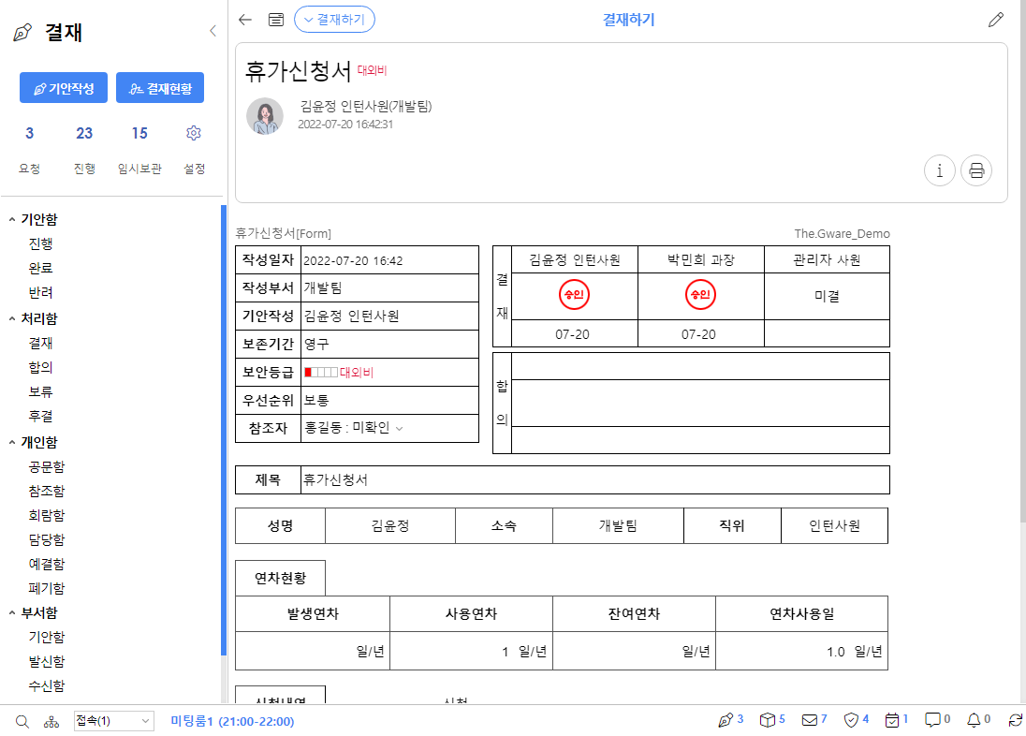
결재하기 문서 조회
결재하기 페이지에서 하나의 문서를 조회하면 아래와 같은 화면이 제공됩니다.
결재
결재하기
자신이 결재 해야 하는 문서들이 제공됩니다.

Slide 20
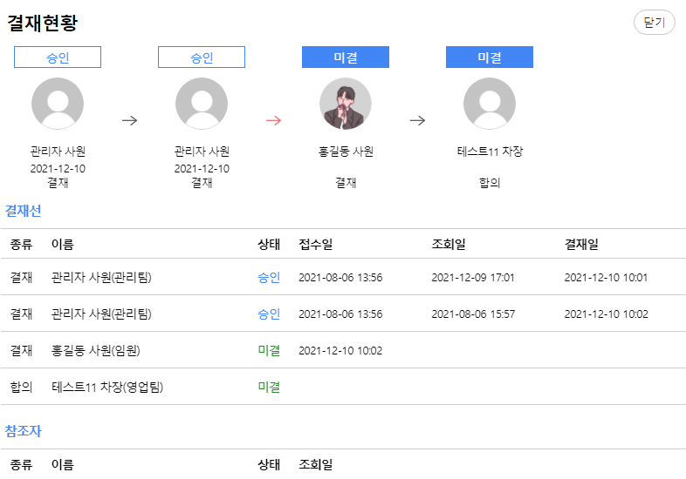

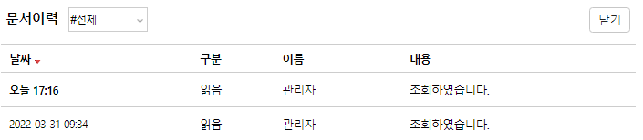
결재현황
위 아이콘을 눌러 본 결재문서에 대한 결재라인 순서 및 결재자들의 결재문서 접수일자, 조회일자,결재일자에 대한 결재와 관련된 정보를 제공합니다.
결재
결재하기
자신이 결재 해야 하는 문서들의 현황 및 이력들을 제공됩니다.
사용이력
위 아이콘을 눌러 본 결재문서에 대한 사용이력을 확인할 수 있습니다.
본 결재문서를 조회(읽음), 수정, 삭제 등의 한 일자와 이름들을 제공합니다.

Slide 21
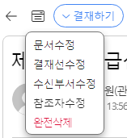
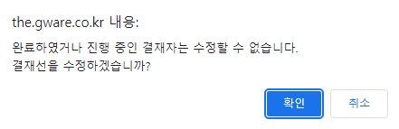
수정
1) 문서수정
자신에게 접수된 결재문서를 수정하고자 하는 경우 결재문서를 수정할 수 있습니다. (단, 진행중인 문서만 수정이 가능하며, 양식의 특성에 따라 문서 수정기능이 불가한 양식도 있을 수 있음)
수정을 하게 되면 진행중인 결재자와 기 결재자에게 문서수정에 대한 업무알림이 발송됩니다.
결재문서를 수정하면 이전 문서는 ‘#이력조회’ 를 통해서 제공됩니다.
단, 본 기능은 회사 내부 정책 결정에 따라 문서 수정기능이 제공되지 않을 수 있습니다.
결재
2) 결재선수정
진행중인 결재문서의 결재선을 수정할 수 있습니다.
결재선 수정은 기안자와 결재권자가 수정이 가능하며 결재선수정 선택 시 이미 기 완료처리한 결재자와 현재 결재 진행중인 결재자는 수정할 수 없다는 아래의 메시지 팝업창에서 확인을 누르면 결재선 수정이 가능 합니다.
결재하기
자신이 결재 해야 하는 문서들이 제공됩니다.
3) 수신부서수정
기안 작성 시 지정한 수신부서를 수정하거나 추가할 수 있습니다.
4) 참조자수정
기안 작성 시 지정한 참조자를 수정하거나 추가할 수 있습니다.

Slide 22
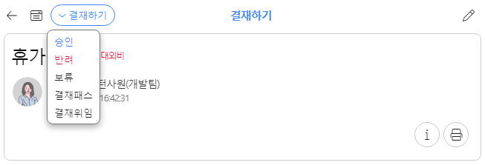
승인
본 결재문서를 승인합니다. 다음 결재자가 있다면 결재권이 넘어가고, 최종 결재자이면 본 결재문서는 최종 완료(승인)되면서 부여된 규칙에 따라 문서번호가 채번 됩니다. (문서번호 채번은 관리자 결재옵션에 따라 ‘(완료시와 기안시)’ 두가지로 제공됩니다.
결재
반려
본 결재문서를 반려처리합니다. 기안자에게 업무알림으로 (반려알림)이 발송되며, 본 문서를 기안자는 반려함에서 조회 가능합니다.
반려함에서는 ‘수정기안(재사용 아님)을 통해서 본문을 수정해서 다시 기안 상신이 가능합니다.
보류
결재하기
본 결재문서를 보류처리 합니다. 결재자는 보류가 필요한 문서에 대하여 보류 처리 시 결재라인에 ‘보류’ 표시와 더불어 보류된 상황을 ‘결재현황’ 에서 기안자를 결재자가 확인 가능합니다.
보류된 문서는 결재 -> 처리함 보류함에서 반려함에서 승인/반려 처리가 가능합니다.
자신이 결재 해야 하는 문서들이 제공됩니다.

Slide 23

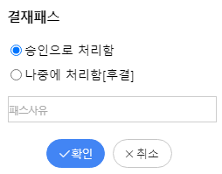
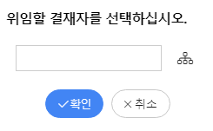
결재패스
본 결재문서를 패스 처리합니다. 패스는 ‘승인으로 처리함/나중에 결재함[후결]’ 2가지 기능을 제공합니다.
승인으로 처리함 : -결재자는 반려없이 무조건 승인처리를 하지만 결재현황에는 결재유형이 ‘결재패스’ 처리와 함께 승인 처리됩니다.
나중에 결재함[후결] : - 나중에 결재함 처리시 결재자는 다음 결재자에게 결재권이 넘어가고 결재현황에는 결재유형 은 ‘후결’ 표시가 되고 함께 후결 처리됩니다. 이렇게 결재권자가 결재패스로 지정한 후결은 ‘결재 -> 처리함 -> 후결함’에서 결재가 진행중 일때 결재 ‘승인/반려’ 등의 처리가 가능합니다. (단, 결재자가 후결자를 제외하고 모두 결재가 완료된 상태에서는 ‘확인’ 만 가능)
결재
결재하기
자신이 결재 해야 하는 문서들이 제공됩니다.
결재위임
본 결재문서의 결재권자를 다른 결재자로 위임합니다
위임자 지정은 조직도 버튼을 통해 위임할 결재자를 지정할 수 있으며 지정된 위임자는 결재라인의 결재자로 변경되며 결재처리를 할 수 있습니다.

Slide 24




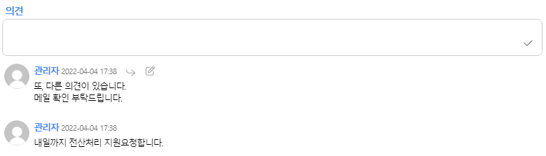
부서발신 / 인쇄 / 스크랩(공유)
: 원하는 부서에게 결재문서를 발신합니다.
: 결재문서를 인쇄합니다.
: 결재문서를 다른 메뉴로 스크랩(복사)합니다.
결재
: 알림을 통해 신속하게 업무에 참조할 수 있도록 해줍니다. 공유된 결재문서는 개인함 -> 회람함에서 조회 가능합니다.
: 개인 할일으로 결재문서를 복사합니다.
: 개인 즐겨찾기 메뉴로 결재문서를 복사합니다.
: 게시판의 다른 메뉴로 결재문서를 복사합니다.
: 문서관리로 작성권한이 있는 문서함에 복사합니다. (본 기능은 문서관리 솔루션을 구매한 경우에만 적용됩니다.)
: 협업의 프로젝트로 결재문서를 복사합니다.
결재하기
의견
결재하기에서의 제공하는 기능들의 설명입니다.
기안자나 결재자, 기안참조자, 공유 등 본 결재문서를 조회할 수 있는 모든 사용자들이 의견을 등록하는 기능으로서, 항상 제공합니다. 의견 작성 시 기안자와, 기 결재자들에게 작성된 의견에 대한 알림이 발송됩니다.
(단, 결재관련 알림 수신은 ‘알림설정’ 에서 ‘결재’ 알림 사용 시 수신됩니다.)

Slide 25
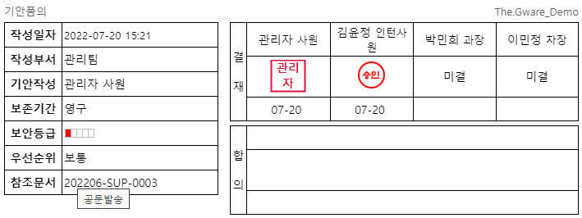
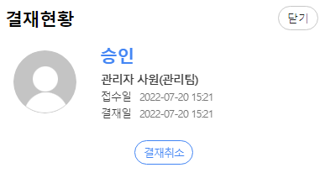
결재취소
본 결재문서 승인 후 승인을 취소할 수 있습니다.
승인 취소는 결재자가 결재 승인 후 결재문서가 진행중인 문서에 대해서만 결재 -> 처리함 -> ‘결재’ 메뉴에서 승인취소가 가능합니다. (단, 결재 처리함에 진행중인 문서일지라도 다음 결재자가 승인을 했다면 취소가 불가합니다.)
승인취소 방법은 결재 처리함에서 문서 조회 후 결재 서명 이미지를 클릭 나오는 팝업창에서 ‘결재취소’ 버튼 클릭 시 취소 처리됩니다.
결재
결재하기
결재하기에서의 제공하는 기능들의 설명입니다.
결재 참조 문서 풍선 도움말
결재 참조문서를 첨부한 경우 문서번호가 나타납니다. 마우스를 올려 놓으면 문서의 제목이 나타납니다.
선결재
결재 예정인 문서들을 예결함에서 결재 대기자보다 먼저 결재할 수 있는 기능입니다. - 관리자가 양식관리에 ‘선결재사용’ 옵션이 적용된 양식에 대해서만 기능을 제공합니다.
선결재는 결재현황 정보의 문서 조회날짜가 예결함에서 조회 시 적용되며, 선결재 양식이 아닌 경우 예결함에서 조회해도 결재권자가 결재 순서일 때 조회 시에만 조회 날짜가 적용됩니다.

Slide 26
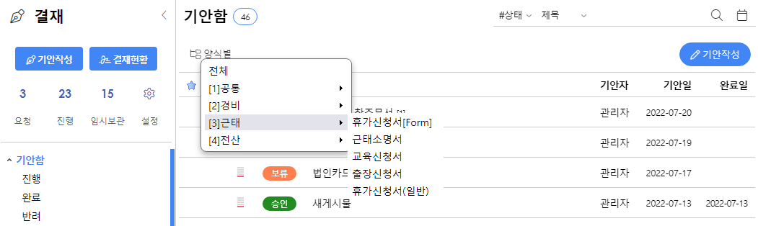
기안함(전체)
기안자가 상신한 결재문서들에 대하여 ‘진행 / 보류 / 완료 / 반려 등의 문서의 상태별로 조회할 수 있습니다.
기안함에서 양식별로도 조회가 가능합니다.
결재
기안함
전자결재에서의 제공하는 기능들의 설명입니다.
기안함(진행)
기안자가 상신한 결재문서들에 대하여 진행중인 결재문서 내역을 제공합니다.

Slide 27
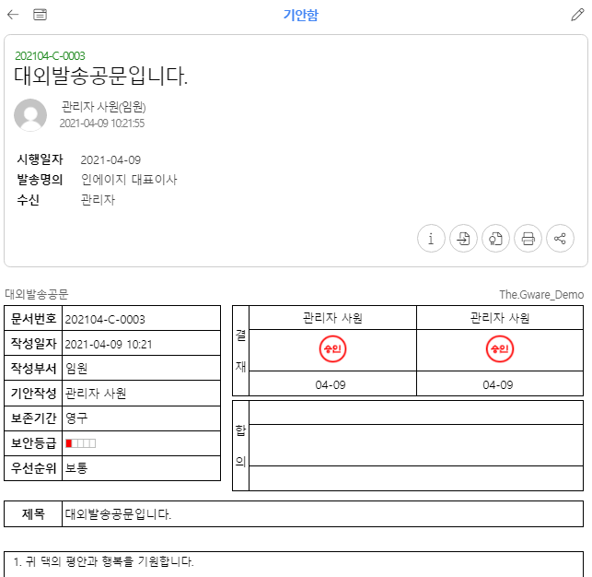

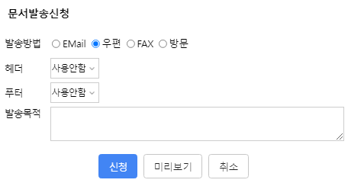
기안함(완료)
기안자가 상신한 결재문서들에 대하여 결재가 완료된 문서 내역을 제공합니다.
기안함(완료)가 된 공문들은 조회화면에서 부서발신, 문서발송신청, 인쇄, 스크랩의 기능이 제공됩니다.
부서발신 : 부서함의 수신함으로 지정되어 조회자 자신의 부서로 수신된 결재문서를 제공합니다.
문서발송신청 : 신청 화면에서 ‘발송방법, 헤더, 푸터 지정과 발송목적’을 작성하고 신청 시 공문으로 변환되어 개인함의 공문함에 저장됩니다.
결재
기안함
전자결재에서의 제공하는 기능들의 설명입니다.

Slide 28
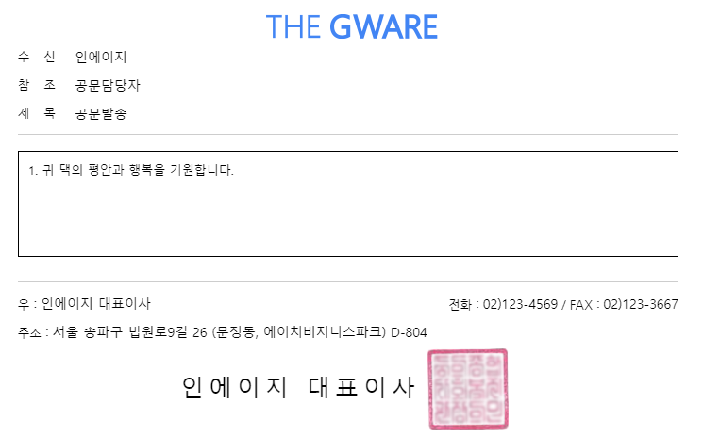
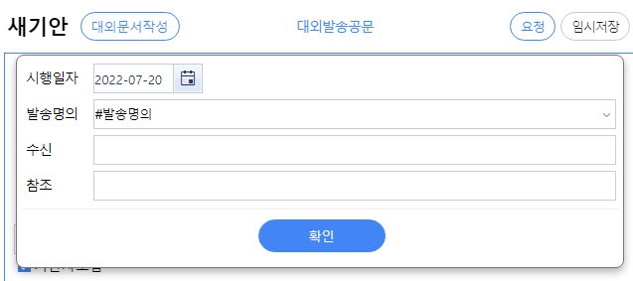
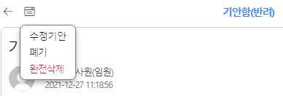
공문함_대외문서작성
사용자가 직접 문서발송 신청을 통해 변환된 공문은 개인함의 공문함에서 공문을 조회합니다.
수신,참조 등의 정보는 기안시에 입력된 ‘대외문서작성’ 팝업에 입력된 정보가 제공되며 기타 공문서의 상단의 ‘공문 슬로건’ 문구는 관리자가 관리메뉴에서 지정한 문구가 표시되며 원하는 문구로 설정이 가능합니다.
결재
기안함
전자결재에서의 제공하는 기능들의 설명입니다.
기안함(반려)
기안자가 상신한 결재문서들에 대하여 결재문서가 반려된 문서 내역을 제공합니다.
반려된 문서를 다시 수정해서 기안할 수 있습니다. (단, 특정 데이터 연동 문서는 수정 불가할 수 있음)

Slide 29
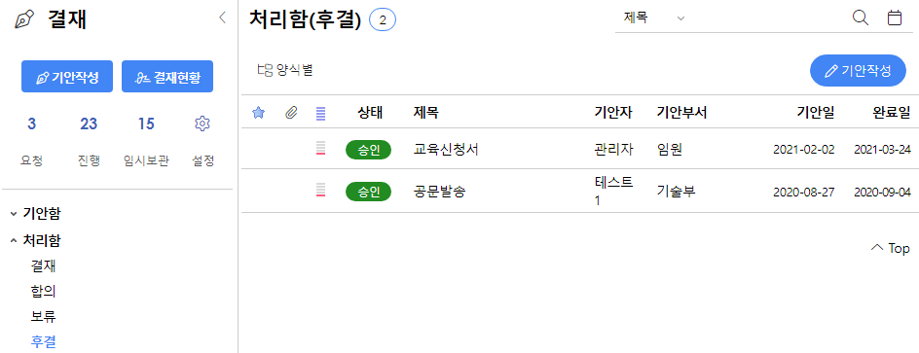
처리함(결재)
기안을 상신한 문서나 현재 결재라인에 자신이 포함되어 결재 승인처리를 한 문서 내역을 제공합니다.
이 문서들에 대하여 자신이 결재 처리한 문서 외 합의/보류/후결 처리한 문서를 구분해서 조회할 수 있습니다.
결재
처리함(합의)
현재 결재라인에 자신이 포함되어 합의 승인처리를 한 문서내역을 제공합니다.
기안함(보류)
현재 결재라인에 자신이 포함되어 보류 처리를 한 문서내역을 제공합니다.
기안함(후결)
처리함
현재 결재라인에 자신이 포함되어 후결 처리를 한 문서내역을 제공합니다.
후결 처리는 환경설정 -> 부재설정의 ‘후결’ 옵션 사용시 적용되며 아래와 같이 결재 진행상태에 따라 처리 방법이 다르게 됩니다.
결재자가 후결자를 제외하고 모두 결재가 완료된 경우 후결자는 후결함에서 확인’ 만 가능
결재가 진행중인 문서에 대하여 후결자는 ‘요청(결재하기)’ 과 후결함 에서 ‘승인/반려’ 등의 결재처리 가능
(단, 결재가 진행중인 결재문서 대상으로 ‘요청(결재하기)’ 에서 ‘승인’ 처리한 문서의 조회는 후결자가 결재를 승인 처리한 문서로서 ‘결재 -> 처리함 -> 결재함’ 에서 확인
전자결재에서의 제공하는 기능들의 설명입니다.

Slide 30
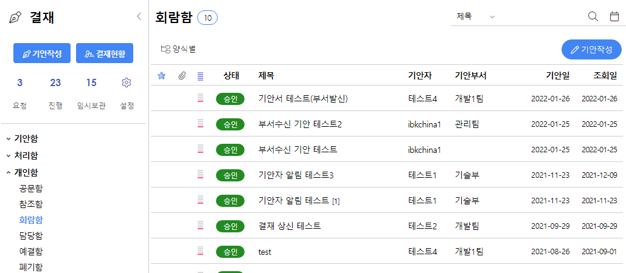
참조함
기안자가 결재문서를 상신시에 결재자가 아니라 ‘참조자’ 로 지정된 참조조자들이 조회하는 문서함입니다
결재
회람함
최종 승인이 완료된 문서에 대하여 회람 처리가 된 결재 문서를 조회할 수 있으며, 승인이 된 문서를 조회하고 관련 업무를 처리할 수 있습니다.
개인함
전자결재에서의 제공하는 기능들의 설명입니다.
담당함
결재가 시행되는 양식별로 ‘문서담당’ 으로 지정된 사용자는 이 담당함에서 해당 양식으로 결재 상신된 문서를 조회할 수 있습니다. (단, 승인 완료된 문서만 조회 가능합니다.)
예결함
현재 결재를 해야 하는 결재권자가 아니라 결재라인에 포함되어 있지만 향후 결재를 해야 하는 사용자 들이 해당 결재무서를 미리 조회할 수 있습니다. (단, 양식관리에서 관리자가 ‘선결재 사용’ 으로 지정된 양식의 경우 예결함에서 현재 결재권자가 결재처리 전이라도 미리 결재처리를 할 수 있습니다.)

Slide 31
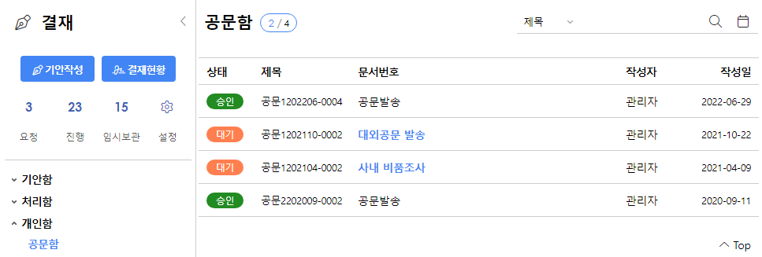
폐기함
기안자가 작성 후 완료된 결재문서 대상으로 삭제가 가능하며 삭제된 결재문서는 폐기함으로 저장되며 삭제한 결재 문서 리스트를 확인할 수 있습니다.
삭제된 결재문서는 폐기함에서 문서 조회 후 왼쪽 상단 버튼을 통해 복원 가능합니다.
결재
공문함
양식관리에서 ‘대외문서사용’ 옵션이 체크된 양식으로 승인 완료된 문서에 대하여 ‘문서발송신청’ 되어 변환된 공문서 리스트를 확인할 수 있습니다.
개인함
전자결재에서의 제공하는 기능들의 설명입니다.

Slide 32

공문함 - 문서발송신청
‘문서발송신청’은 기안자 이외 문서를 조회할 수 있는 모든 대상자는 공문함에서 변환된 공문 조회 및 승인/반려가 가능하며 승인 시 지정된 발신명의에 미리 세팅된 직인이 날인됩니다.
공문의 문서번호는 대외공문 양식으로 작성된 기안문서가 승인 완료 후 채번 되기에 ‘문서발송신청’ 후 반려 여부와 관계없이 문서번호가 자동으로 채번됩니다.
결재
개인함
전자결재에서의 제공하는 기능들의 설명입니다.

Slide 33


부서기안함
자신이 소속된 부서의 문서들을 제공합니다.
단, 자신이 소속된 부서 레벨 이하 단의 모든 문서들을 제공하지만, 대외비 및 보안등급이 설정된 문서 들은 권한제어에 따라서 적용됩니다.
결재
부서함
전자결재에서의 제공하는 기능들의 설명입니다.
발신함
소속부서에서 결재 완료된 문서를 타 부서로 부서발신(업무 협조용)을 한 문서들의 내역을 제공합니다.
발신한 문서에 대해서 수신부서들의 접수 여부 및 결재 진행 상황을 확인할 수 있습니다.
수신부에서 접수가 되지 않은 문서는 ‘송신취소’ 를 통해 발송을 취소할 수 있습니다.
수신부서에서 접수하여 결재가 상신된 경우에는 상태가 ‘접수,진행,승인,반려’ 로 제공됩니다.

Slide 34


수신함
수신부서로 지정되어 조회자 자신의 부서로 수신된(발송 부서에서 결재 완료된)결재 문서를 제공합니다.
수신 문서에 대한 발신 부서 정보를 확인할 수 있으며, 수신 문서를 조회하면 발송 문서의 내용과 결재선 정보를 확인할 수 있습니다.
결재
부서함
전자결재에서의 제공하는 기능들의 설명입니다.
수신함 - 접수
문서의 상단 왼쪽에 ‘접수’를 통해 문서를 접수하거나 거부할 수 있습니다.
접수는 각 부서의 문서접수 담당자로 지정된 사용자에게 한하여 제공되기에, 문서접수 담당자 여부는 관리자에게 문의하여 주시기 바랍니다.

Slide 35


수신함 - 접수
수신된 문서 접수 이후 문서조회 화면 오른쪽 상단 ‘수정기안’ 을 통해 수신부서 기안을 진행합니다.
결재
부서함
수정기안 작성 화면에서 수신부서의 결재라인을 지정합니다.
발신부서의 내용을 그대로 복사되기 때문에 이대로 상신해도 되지만 수신부서에서 내용을 새롭게 입력하더라도 발신부서의 문서는 수정기안 이 후 조회 조회 화면에 왼쪽 상단에 제공된 버튼을 통해 발신부서의 기안 완료된 문서 조회가 가능합니다.
전자결재에서의 제공하는 기능들의 설명입니다.
수신함 - 거부
수신된 문서에 대하여 수신부서의 문서 담당자가 접수를 거부할 수 있습니다.
접수 거부 시 수신함 목록 리스트에서 사라지게 되며 발신부서의 발신함에서는 거부한 수신부서 대상으로 상황에 따라 ‘재전송’ 이 가능합니다.

Slide 36

공문함
자신이 소속된 부서원이 양식관리에서 ‘대외문서사용’ 옵션이 체크된 양식으로 승인 완료된 문서에 대하여 ‘문서발송신청’ 되어 변환된 공문서 리스트를 확인할 수 있습니다.
개인함 -> 공문함과 마찬가지로 기안자 이외 문서를 조회할 수 있는 부서원들은 변환된 공문 조회 및 승인이 가능하며 공문승인을 통해 공문에 대한 직인이 날인됩니다.
결재
부서함
전자결재에서의 제공하는 기능들의 설명입니다.
공문함 – 공문서 조회
소속된 부서원들이 문서발송 신청을 통해 변환된 공문은 부서함의 공문함 에서 공문을 조회합니다.
수신,참조 등의 정보는 기안시에 입력된 ‘대외문서작성’ 팝업에 입력된 정보가 제공되며 기타 공문서의 상단의 ‘공문 슬로건’ 문구는 관리자가 관리 메뉴에서 지정한 문구가 표시되며 원하는 문구로 설정이 가능합니다.

Slide 37


기안함
개인함, 부서함 등 처리된 결재 기안 문서들을 한곳에서 조회할 수 있습니다.
전체 현화의 기안함(진행, 완료, 반려, 만료)의 결재 리스트를 조회합니다.
결재
전체현황
전자결재에서의 제공하는 기능들의 설명입니다.
공문함
개인함, 부서함 등 처리된 공문 결재문서들을 한곳에서 조회할 수 있습니다.

